Slide 1

Nước có những tính chất gì?
- Nước là một chất lỏng trong suốt, không màu, không mùi, không vị, không có hình dạng nhất định.
- Nước chảy từ cao xuống thấp, lan ra khắp mọi phía.
- Nước thấm qua một số vật và hòa tan được một số chất.

Slide 2

KHOA HỌC
Ba thể của nước

Slide 3
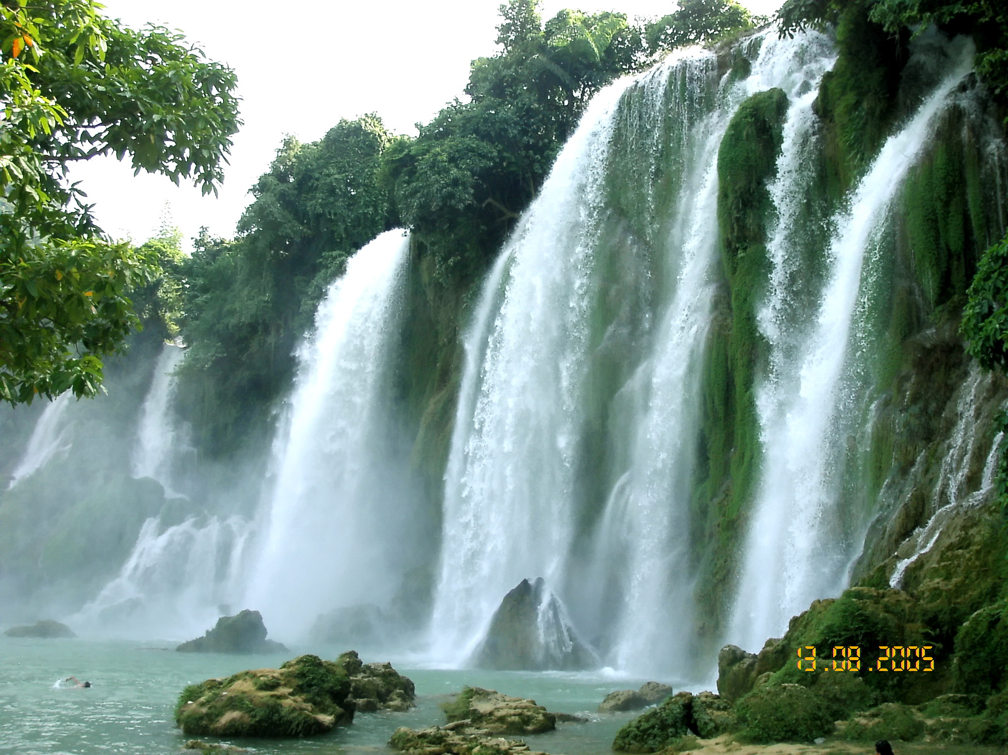
Thác nước đang chảy mạnh từ trên cao xuống

Slide 4
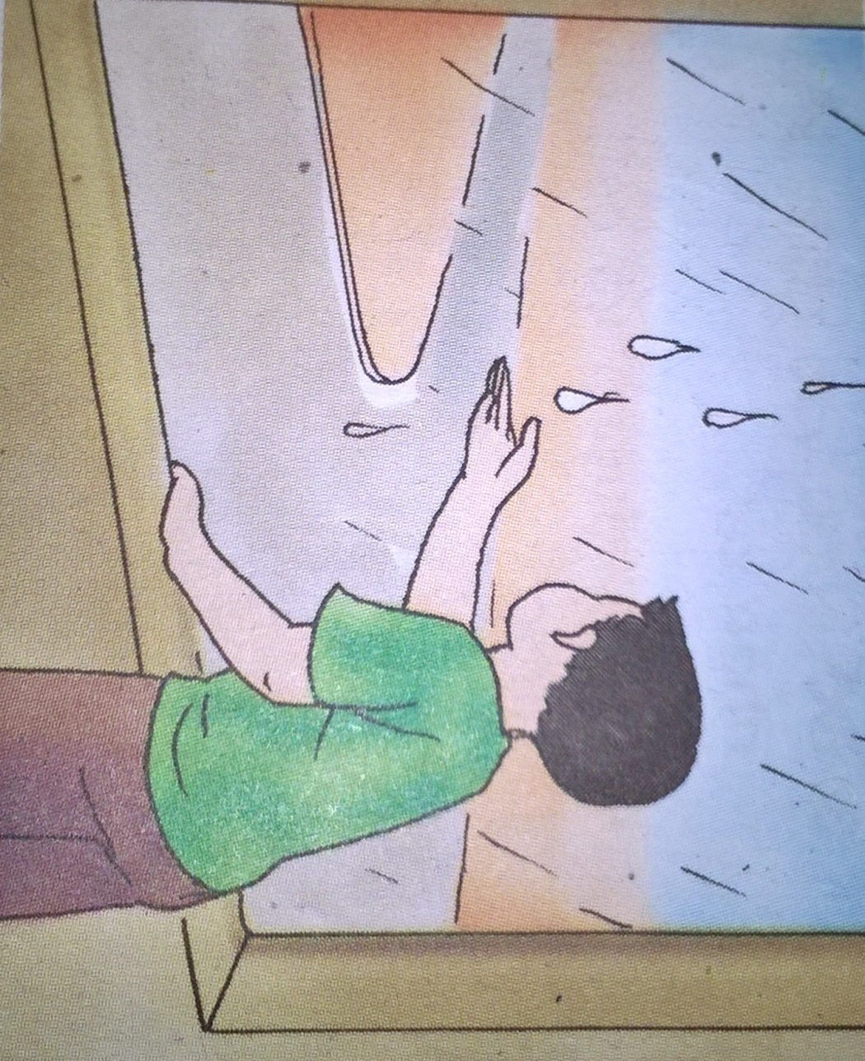
Trời đang mưa, ta nhìn thấy những giọt nước mưa và bạn nhỏ có thể hứng được mưa.

Slide 5


Hình 1 và 2 cho ta thấy nước ở thể lỏng.

Slide 6
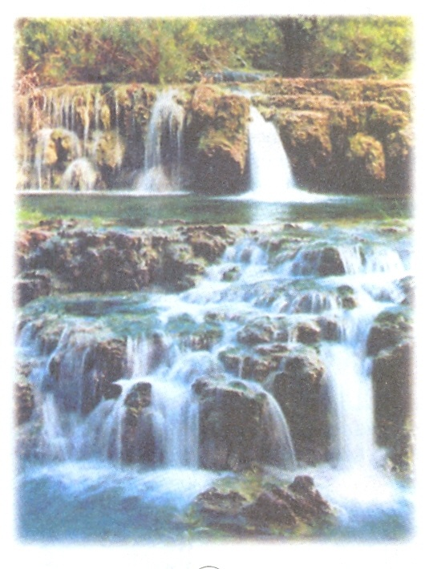
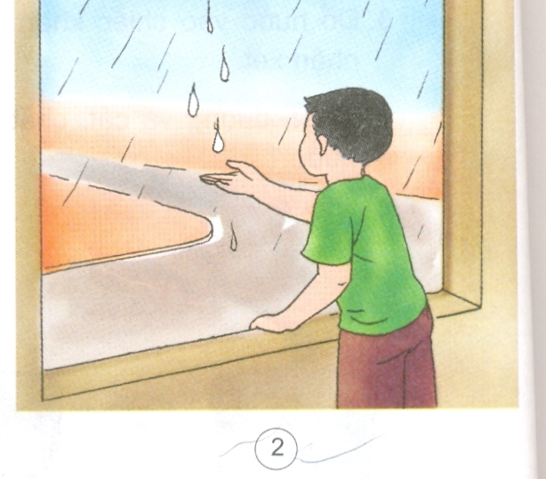
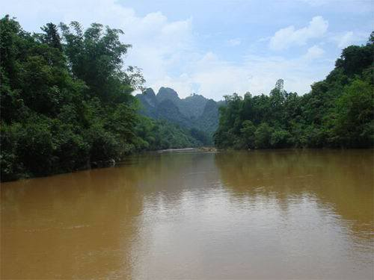
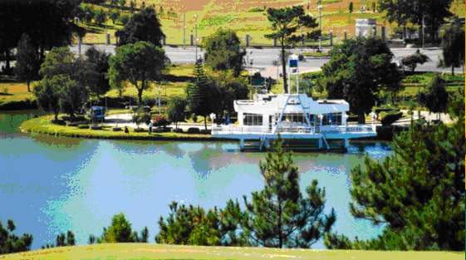
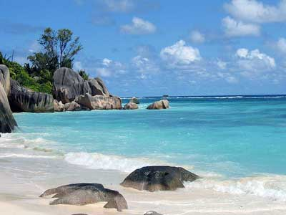
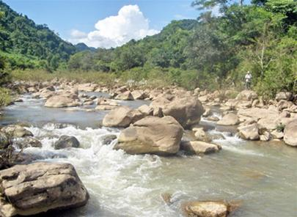
Nước ở thể lỏng còn có ở ao, hồ, sông, biển, nước giếng, nước máy,…
Nước mưa
Nước sông
Nước ao, hồ
Nước biển
Nước suối

Slide 7
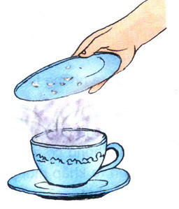
Nước ở thể khí ngưng tụ thành nước ở thể lỏng
Nước tồn tại ở thể khí (hay còn gọi là hơi nước )

Slide 8
Sự chuyển thể của nước từ thể lỏng sang thể khí
Thể khí
Ngưng tụ
Bay hơi
Thể lỏng
KL: Nước ở thể lỏng bay hơi nước thành thể khí .Nước ở nhiệt độ cao biến thành hơi nước nhanh hơn nước ở nhiệt độ thấp .Hơi nước là nước ở thể khí .Hơi nước không thể nhìn thấy bằng mắt . Hơi nước gặp lạnh ngưng tụ thành nước ở thể lỏng

Slide 9
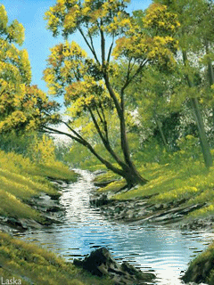

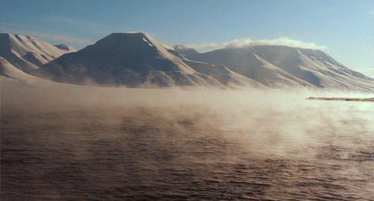
Nước ở thể lỏng
Nước ở thể khí
Nước ở thể khí và thể lỏng nước không có hình dạng nhất định.
- Ở thể khí và thể lỏng nước có hình dạng nhất định không?

Slide 10
Lấy ví dụ về sự chuyển thể của nước từ thể lỏng sang thể khí

Slide 11
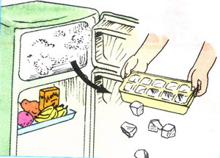
Đặt khay có nước vào ngăn làm đá của tủ lạnh, sau vài giờ lấy khay ra, nước trong khay đã thành cục
( thể rắn)
Đặt khay có nước vào ngăn làm đá của tủ lạnh, sau vài giờ lấy khay ra. Hiện tượng gì sẽ xảy ra đối với nước trong khay?

Slide 12
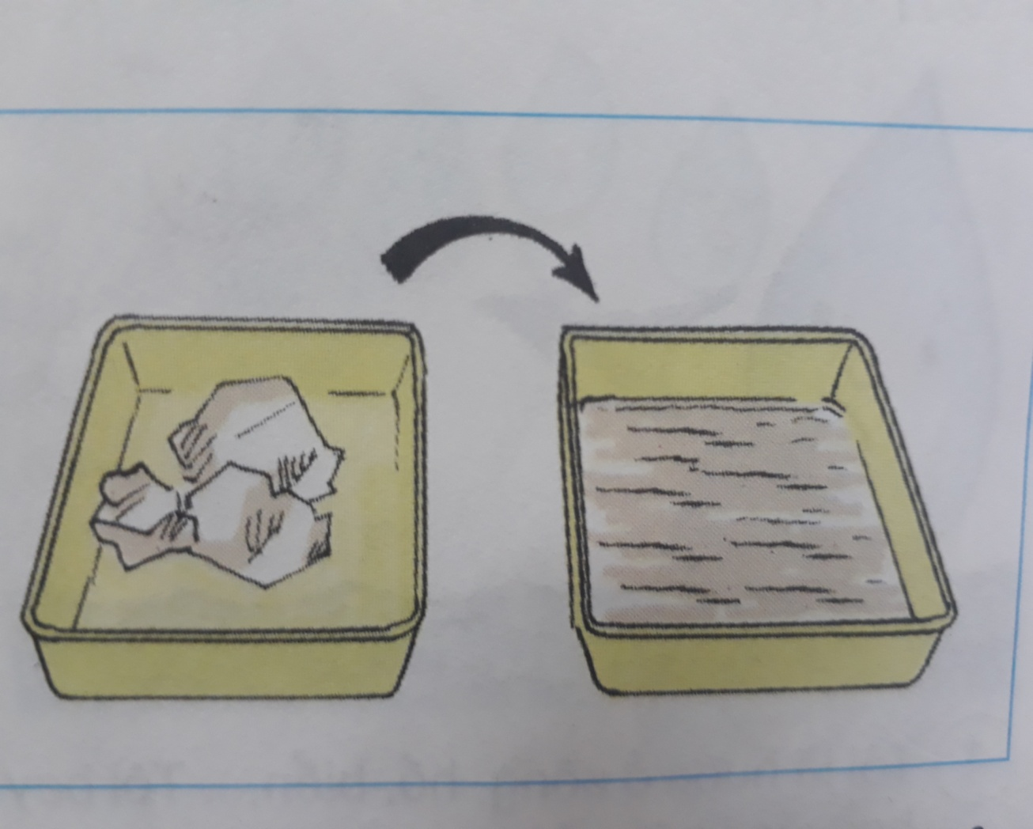
Nước ở thể rắn tan chảy thành nước ở thể lỏng.

Slide 13
* Sự chuyển thể của nước từ thể lỏng sang thể rắn
Thể lỏng
Đông đặc
Nóng chảy
Thể rắn
- Nước chuyển từ thể lỏng sang thể rắn và ngược lại.
- Nước ở thể rắn có hình dạng nhất định

Slide 14
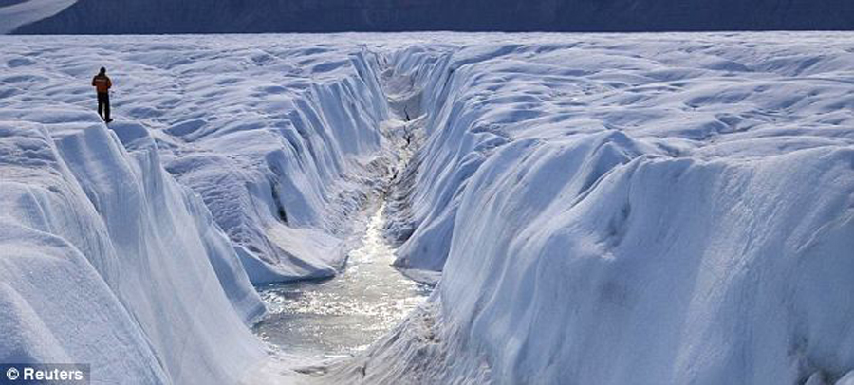
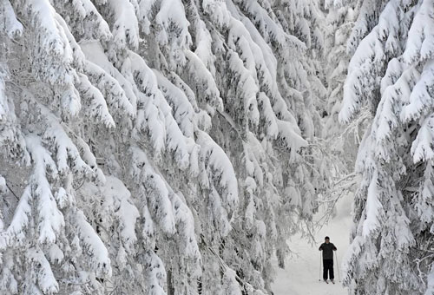
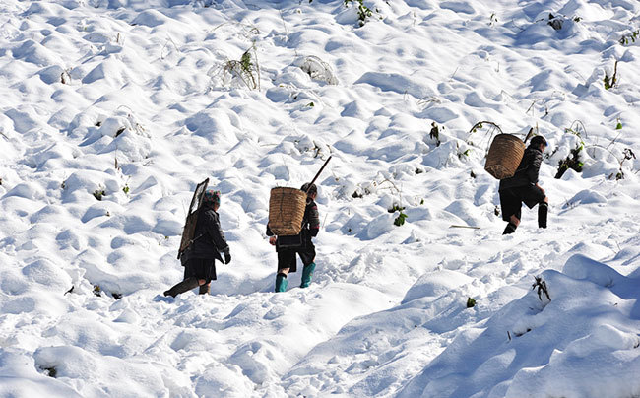
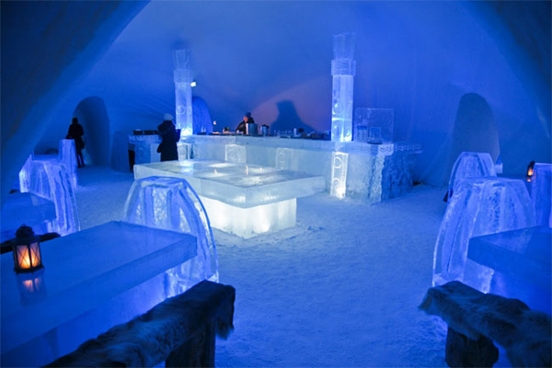
Băng ở Bắc Cực
Tuyết ở Nga
Tuyết ở Việt Nam
Công trình làm từ băng đá

Slide 15
Điền từ thích hợp vào mũi tên
Thể khí
Bay hơi
Ngưng tụ
Thể lỏng
Thể lỏng
Nóng chảy
Đông đặc
Thể rắn

Slide 16

* Kết luận:
Nước có thể tồn tại ở thể lỏng, thể khí( hơi) và thể rắn. Nước ở thể lỏng và thể khí không có hình dạng nhất định. Nước ở thể rắn( nước đá) có hình dạng nhất định

